Slide 1

«Wenn Nähe zur Belastung wird – Angehörige psychisch kranker Menschen am Limit»
Thomas Lampert, Angehörigenberater Klinik St.Pirminsberg Pfäfers
2025

Slide 2

Agenda
Grundlagen
«We-Disease», gemeinsam im selben Boot
Was kann ich als Angehörige:r tun?
Was kann die Psychiatrie für Angehörige tun?
Hilfen

Slide 3
Grundlagen
Bindung
Ein angeborenes Bedürfnis, enge, von intensiven Emotionen geprägte Beziehungen aufzubauen
Hat Schutzcharakter (Überleben)
Bindung als imaginäres Band zwischen zwei Personen, das in den Gefühlen verankert ist und das sie über Raum und Zeit hinweg miteinander verbindet (Bowlby, 1979)
Bindungsverhalten wird in emotional anspruchsvollen Situationen (Stress) aktiviert
Studien belegen eine starke Korrelation zwischen unsicheren Bindungsstilen und psychischen Erkrankungen
Nicht nur der Bindungsstil der erkrankten Person ist entscheidend, sondern auch jener der Angehörigen

Slide 4
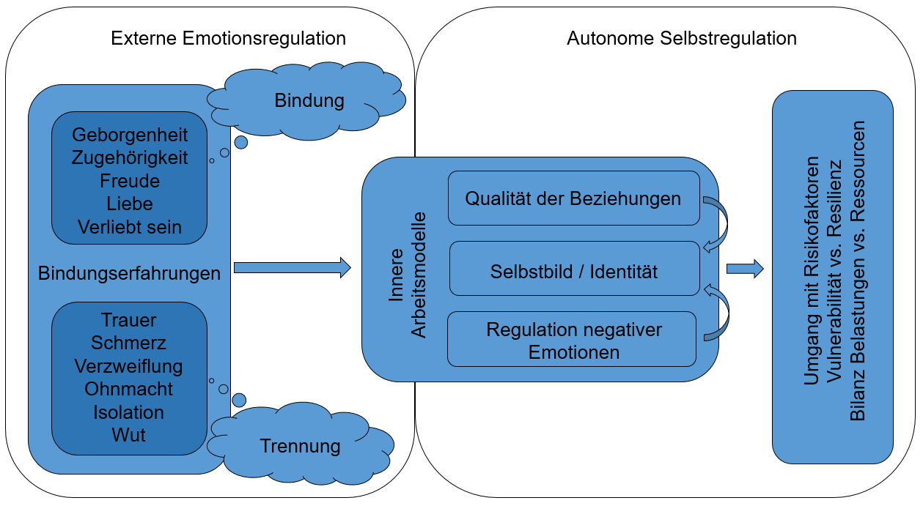
Grundlagen
Bindung
Im Kindesalter werden Bindungs- erfahrungen verinnerlicht und zeigen sich im Erwachsenenalter als innere Arbeitsmodelle (Bowlby)

Slide 5
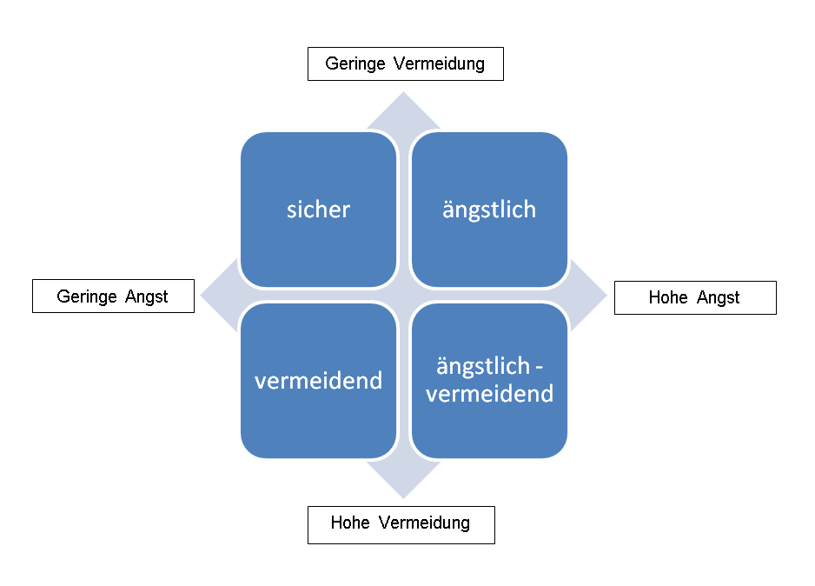
Grundlagen
Bindungsstile
Im Erwachsenenalter zeigt sich Bindung besonders in partnerschaftlichen Beziehungen
Unterscheidung zwischen sicherem und unsicherem Bindungsstil
Bindungsstile im Erwachsenenalter als Kombination zweier andauernden Dimensionen:
- Angst vor Trennung
- Vermeidung von Nähe
Modell der Erwachsenenbindung (Bartholomew & Horowitz 1991)

Slide 6
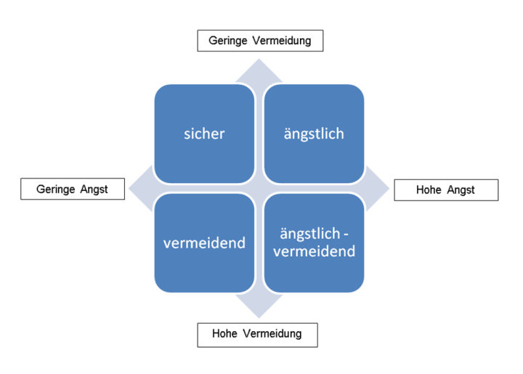
Grundlagen
Sicherer Bindungsstil (Buchheim & Strauß, 2002)
Wenig Angst vor Zurückweisung und Zulassen von Nähe
Verinnerlichtes Gefühl des Selbstwertes, welches nicht von dauernder externer Bestätigung abhängig ist
Andere werden als verfügbar und unterstützend angesehen
Fähigkeit, nahe Beziehungen einzugehen und aufrechtzuerhalten
Aktive Suche nach Nähe und Unterstützung ohne sich dabei von den Erwartungen anderer abhängig zu machen
Hohes Mass an Autonomie

Slide 7
Grundlagen
Ängstlicher Bindungsstil (Steffanowski, 2000)
Ausgeprägte Angst vor Zurückweisung, aber Zulassen von Nähe
Personen sehen sich selbst nicht als liebenswert an
Neigung, sich übermäßig in engen Beziehungen zu engagieren mit der Hoffnung auf Selbstbestätigung
Tendenz, andere zu idealisieren und sich von ihnen abhängig zu machen
→ Mögliche Stressreaktion, etwa bei psychischen Erkrankungen: klammern

Slide 8
Grundlagen
Vermeidender Bindungsstil
Wenig Angst vor Zurückweisung, aber kein Zulassen von Nähe
Nähe wird aus Angst vor Zurückweisung unter Betonung der eigenen Unabhängigkeit vermieden
→ Mögliche Stressreaktion, etwa bei psychischen Erkrankungen: Rückzug, Mauern

Slide 9
Grundlagen
Ängstlich-vermeidender Bindungsstil
Ausgeprägte Angst vor Zurückweisung und kein Zulassen von Nähe
Starkes Misstrauen
Vermeiden engerer Beziehungen aus Angst vor Zurückweisung bei gleichzeitigem Wunsch danach
Geringes Selbstvertrauen
→ Mögliche Stressreaktion, etwa bei psychischen Erkrankungen: Rückzug, Ambivalenz, Aggression

Slide 10
Grundlagen
Bindungsentwicklung
Grundlegende Bindungsmuster bleiben latent wirksam, aber:
Positive Erfahrungen, die aktive Arbeit an Beziehungen und Bewertungsprozessen, die erlebte Selbstwirksamkeit (auch mit Unterstützung durch Psychotherapie) können die Bindungssicherheit erhöhen.
Verluste von relevanten Bezugspersonen, Isolation, Rollenverluste, Beeinträchtigungen, Traumata können die Bindungssicherheit mindern.

Slide 11
Grundlagen
Potentiale familiärer Beziehungen
Familienbeziehungen beinhalten sowohl ein Risikopotenzial störungsaufrechterhaltender Faktoren
negative Aufschaukelung
Übertragungs-Effekte
intrafamiliäre Teufelskreise
wie auch ein Ressourcen- und Chancenpotenzial mit schützenden und die psychische Entwicklung ihrer Mitglieder fördernde Faktoren
«Bedingungslose» Liebe und Fürsorge Angesichts Kummer und Gefahr
sichere Basis für die Autonomieentwicklung
Angebot bedeutsamer Modelle
Liechti & Liechti 2011, S. 23

Slide 12
«We-Disease», gemeinsam im selben Boot Guy Bodenmann
Medizinisches Krankheitsmodell
Störungsmodell | Annahme | Konsequenzen
Medizinisches Krankheitsmodell | Die Patient:in hat eine Störung Die Krankheitsursache liegt in der Patient:in | Die Behandlung erfolgt patientenorentiert mittels medikamentöser Therapie und Individualtherapie

Slide 13
«We-Disease», gemeinsam im selben Boot Guy Bodenmann
Bio-psycho-soziales Krankheitsmodell
Störungsmodell | Annahme | Konsequenzen
Bio-psycho-soziales Krankheitsmodell | Eine Störung wird auf verschiedene Ursachen und deren Zusammenspiel zurückgeführt Interaktionen von genetischen, biologischen, psychologischen und sozialen Aspekten | Berücksichtigung von Ressourcen und Einbezug interpersoneller Aspekte in die Therapie (etwa soziale Unterstützung)

Slide 14
«We-Disease», gemeinsam im selben Boot Guy Bodenmann
«We-Disease»
Störungsmodell | Annahme | Konsequenzen
Störung als «We-Disease» | Eine Störung wird als gemeinsames Problem eines Paares (Systems) gesehen, als gemeinsame Aufgabe Beide leiden, beide können aber auch zur Bewältigung beitragen | Einbezug beider Partner:innen in die Behandlung. Die Patrner:in wird nicht nur als Unterstützer:in gesehen, sondern auch als zu Unterstützende:r

Slide 15
«We-Disease», gemeinsam im selben Boot Guy Bodenmann
Schutzfunktion von Beziehungen
In Partnerschaft lebende Menschen haben:
Geringeren Nikotinkonsum und gesünderen Lebensstil
(Duncan, Wilkerson & England, 2006)
Geringeres Risiko für akute oder chronische Krankheiten wie Grippe, Krebserkrankung, Herzinfarkt
(Carr & Springer, 2010; Diener, Gohm, Suh & Oishi, 2000; Scott et al., 2010; Simon, 2002)
Niedrigere Sterblichkeit, 50% niedriger bei Frauen und 250% bei Männern
(Hughes & Waite, 2009; Kiecolt-Glaser & Newton, 2001)

Slide 16
«We-Disease», gemeinsam im selben Boot Guy Bodenmann
Wechselseitige Abhängigkeit von Gesundheitsverhalten
Partner nähern sich in ihrem Gesundheitsverhalten mit der Zeit an
Die Wahrscheinlichkeit einer Grippeimpfung steigt bei Männern um 60%, wenn sich ihre Partnerin impfen lässt, gegenüber 21%, wenn sich Partnerin nicht impft
Aufhören mit Rauchen (58% der Männer und 52% der Frauen)
Einschränkung des Alkoholkonsum (85% der Männer und 35% der Frauen)
Angst, Depression und Schlafstörungen hängen bei beiden Partnern signifikant zusammen.
Wechselseitige Abhängigkeit der Symptomatik Guy Bodenmann

Slide 17
«We-Disease», gemeinsam im selben Boot Guy Bodenmann
Schlussfolgerungen für die Behandlung psychischen Erkrankungen
Ein medizinisches Krankheitsmodell greift zu kurz. Auch das bio-psycho-soziale Störungsmodell bezieht die soziale Komponente zu wenig systemisch ein.
Eine Sicht von Krankheiten und Störungen im Sinne der «We-Disease» wird der Realität gerechter:
Beide Partner sind von der Krankheit oder psychischen Störung in hohem Masse betroffen und in ihrer individuellen wie gemeinsamen Bewältigung der Belastung gefordert
Beide leiden unter der Erkrankung, beide haben aber auch Ressourcen, um zur Bewältigung und Überwindung der Krankheit beizutragen

Slide 18
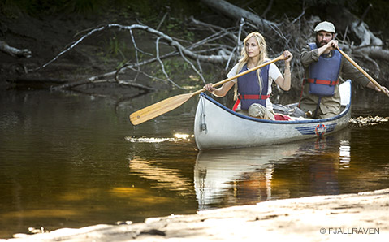
«We-Disease», gemeinsam im selben Boot Guy Bodenmann
3 Szenarien
Partner B rudert unvermindert in gleicher Stärke weiter, während Partner A schwächer rudert
Partner B übernimmt beide Ruder und rudert alleine weiter
Partner B passt sich dem Ruderschlag von Partner A an
Fazit
Nur wenn beide synchron und mit gleicher Stärke rudern, kommt das Boot vorwärts.

Slide 19
Was kann ich als Angehörige:r tun?
Allgemein
Eine psychische Erkrankung auch als solche akzeptieren
Bereitschaft zur Zusammenarbeit
Die erkrankte Person unterstützen
Auf die eigenen Grenzen und Bedürfnisse achten

Slide 20
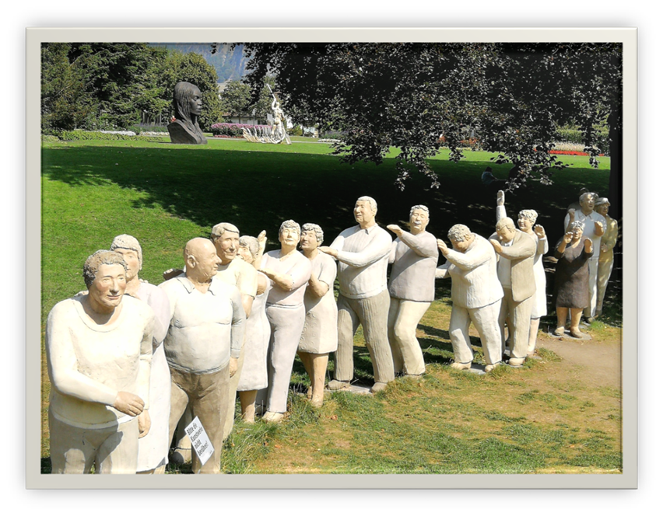
Was kann ich als Angehörige:r tun?
2,1 Millionen Menschen haben aktuell in der Schweiz jemanden mit einer psychischen Erkrankung im nächsten Umfeld¹
45-50% So hoch liegt die Lebens-zeitprävalenz für eine behandlungs-indizierte psychische Störung²
84% Angst & Sorge als Folge von Informationsmangel
72% Einsamkeit und soziale Isolation
71% Hilflosigkeit und Ohnmacht³
¹ Stand by you Studie / SOTOMO (2024)
² Obsan 2017
³ Interviewstudie Schmid, Spiessl & Cording, 2005

Slide 21
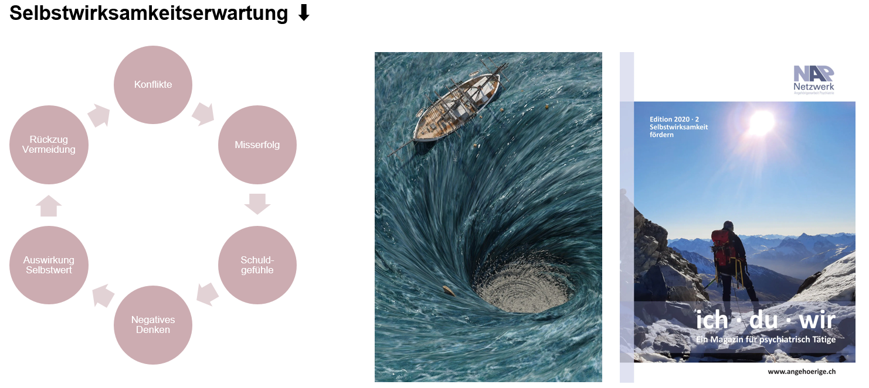
Was kann ich als Angehörige:r tun?
emotionale Belastung #1

Slide 22
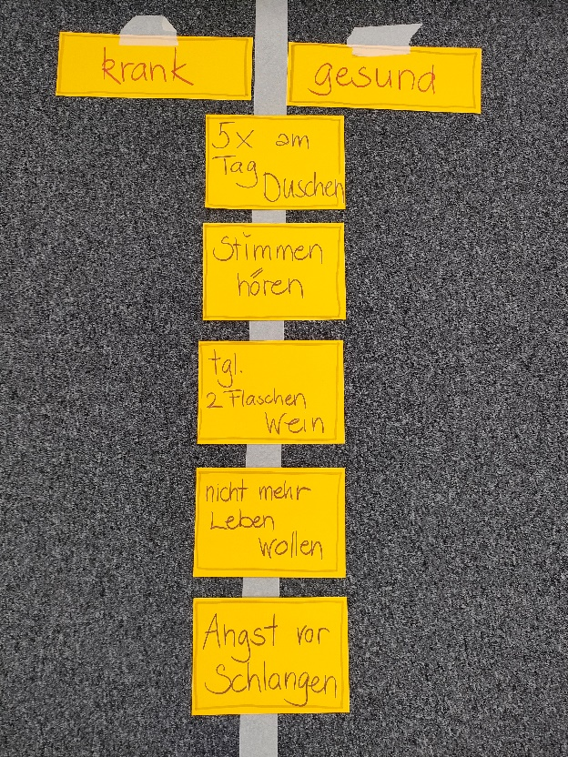
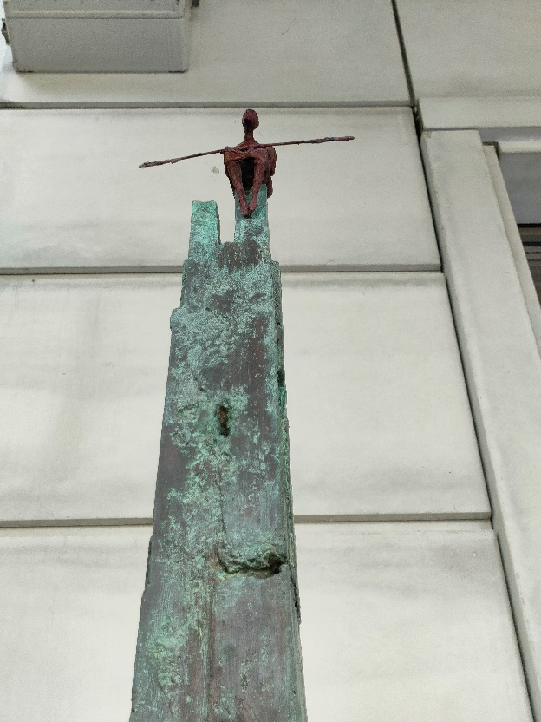
Was kann ich als Angehörige:r tun?
emotionale Belastung #2
Zwischen Mitleid und Ärger
Nicht wollen vs. nicht können
mad or bad (verrückt oder schlecht)
Störendes vs. nicht akzeptables Verhalten
Intervenieren vs. laufen lassen
…

Slide 23
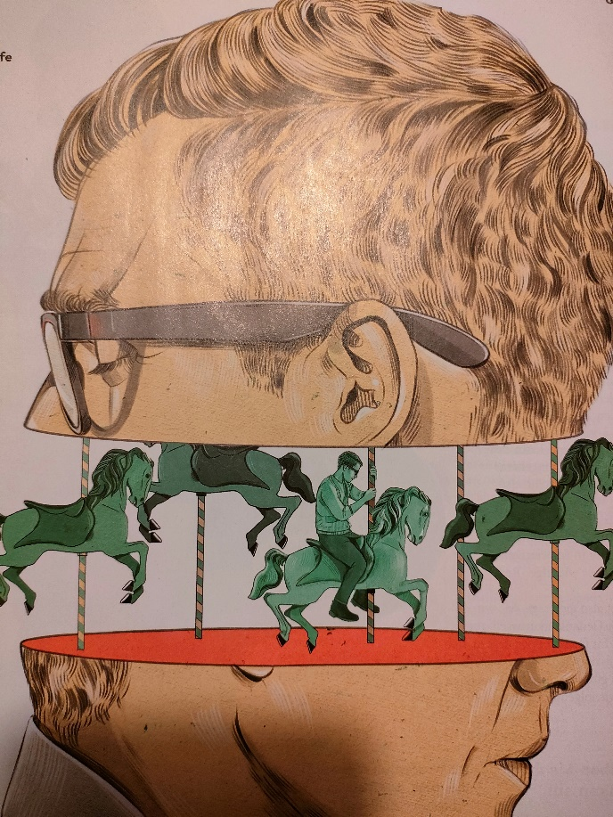
Was kann ich als Angehörige:r tun?
emotionale Belastung #3
Schuld und Scham
Schuldgefühle Schuldzuweisung von aussen
Schuldzuweisung von innen
Überbewertung des eigenen Einflusses
Scham Stigmatisierung → Rückzug

Slide 24

Was kann ich als Angehörige:r tun?
emotionale Belastung #4
Verantwortung
Loyalität / Innere Verpflichtung
Sorge um wichtigen Menschen
Bindung / Verbundenheit
Ambivalenzen

Slide 25
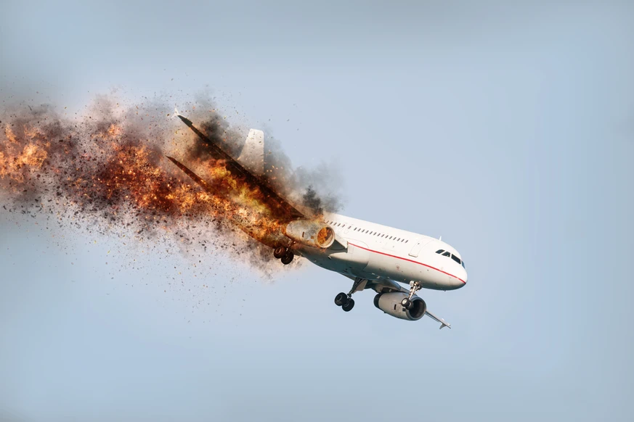
Was kann ich als Angehörige:r tun?
emotionale Belastung #5
Kontrollverlust
Verlust des Selbstverständnis
Unberechenbarkeit
Ohnmacht
Versagen von Bewältigungsstrategien

Slide 26

Was kann ich als Angehörige:r tun?
emotionale Belastung #6
Ökonomische Belastungen
Wegfall des Einkommens → Taggeldversicherung / IV
Reduktion des eigenen Arbeitspensums
Rechnungen Gesundheitsversorgung, Transporte, FU
Schaden, Bussen, Delinquenz

Slide 27
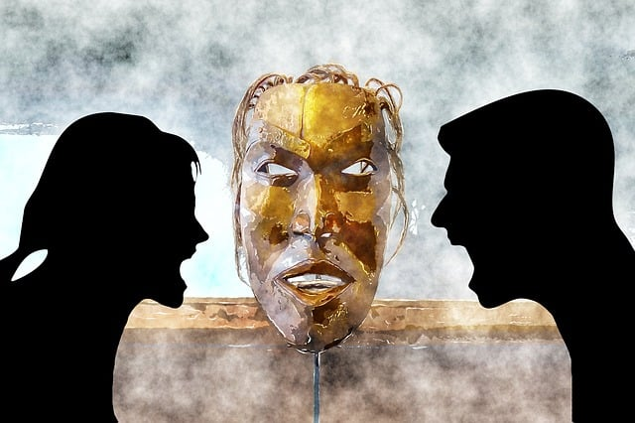
Was kann ich als Angehörige:r tun?
emotionale Belastung #7
Modell der Familienkatastrophe Asmus Finzen (2001)
Die grosse Kränkung
Die Bedrohung des Familienzusammenhalts
Der Verlust der Selbstverständlichkeit
Die Ungewissheit
Die Veränderung der eigenen Biographie
Wie wird es weitergehen

Slide 28

Was kann ich als Angehörige:r tun?
emotionale Belastung #1 - #7 (+) vs. Bewältigung
Selbstwirksamkeitserwartung ⬇
Zwischen Mitleid und Ärger
Schuld und Scham
Verantwortung
Kontrollverlust
Ökonomische Belastungen
Modell der Familienkatastrophe
Symptome
Dauer der Erkrankung
Kontakttiefe / -frequenz
…
Resilienz
Zufriedenheit mit Versorgung
Professionelle Unterstützung
Soziale Unterstützung
Selbsthilfe
Bewältigungsstrategien
Wissensaneignung
…

Slide 29
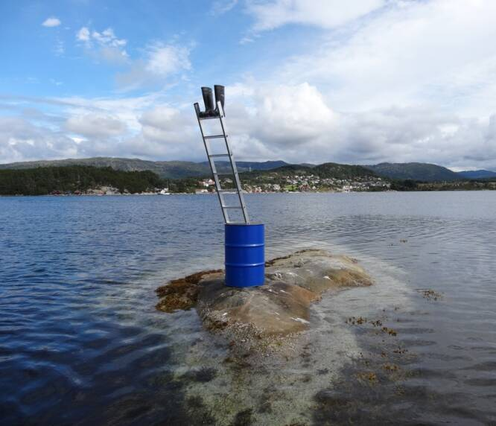
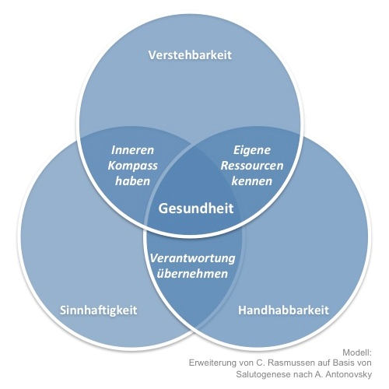
Was kann ich als Angehörige:r tun?
Installation Roman Signer 2010
Strategien für Angehörige #1
Resilienz Emmy Werner (1971)
Stärken stärken. Muskel. Selbstfürsorge. Regeneration. Beziehung. Humor. Flexibilität
Salutogenese Aaron Antonovsky (1997)
Verstehbarkeit. Sinnhaftigkeit. Handhabbarkeit
Soziale Unterstützung
Annehmen, was es gibt (siehe «Hilfen»)

Slide 30
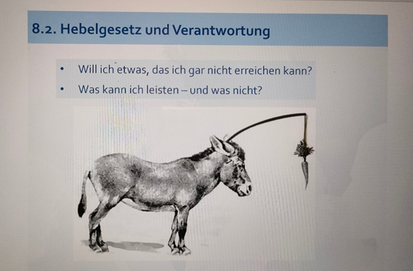
Was kann ich als Angehörige:r tun?
Strategien für Angehörige #2
(Radikale) Akzeptanz Marsha Linehan (1993)
Fähigkeit, Situationen die ausserhalb meiner Kontrolle liegen, ohne Urteil zu akzeptieren
Unterscheidung von objektiven und subjektiven Belastungen Lazarus, Folkman; The Concept of Coping (1989)
Objektive Belastungen sind jene messbaren Umweltfaktoren oder Anforderungen, etwa Arbeitspflichten, finanzielle Verpflichtungen oder gesundheitliche Probleme.
Subjektive Belastungen beziehen sich auf die persönliche Wahrnehmung und Bewertung dieser objektiven Stressoren.
→ Erkennen, wo Handlungsspielraum ist
Bewältigung als prozesshaftes Geschehen
Sich Erfahrungen erlauben / ermöglichen, lernen am Modell, Problemaktualisierung → Bewältigungsorientierung

Slide 31

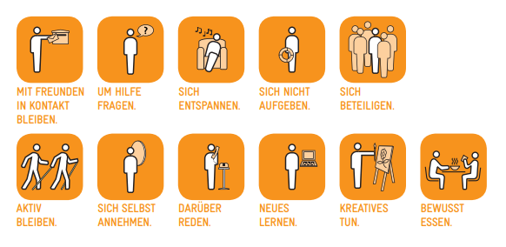
Was kann ich als Angehörige:r tun?
Strategien für Angehörige #3

Slide 32
Was kann die Psychiatrie für Angehörige tun?
Interaktion in Beziehungssystemen
«Der Einbezug wichtiger Bezugspersonen eröffnet entwicklungsfördernde Formen der Transaktion für alle Beteiligten. Dieser Einbezug bedeutet, dass Entwicklung in intimen Beziehungen stets die Entwicklung der Individuen fördert.
Was umgekehrt nicht immer gilt: Einzelpsychotherapie ohne Einbezug der wichtigen Bezugspersonen kann zu Entwicklungsasymmetrien, zu Krisen durch Informationsdefizite mit Einengung des Coping-Repertoires bis hin zu Beziehungsverlusten führen.»
Liechti & Eggel 2005

Slide 33
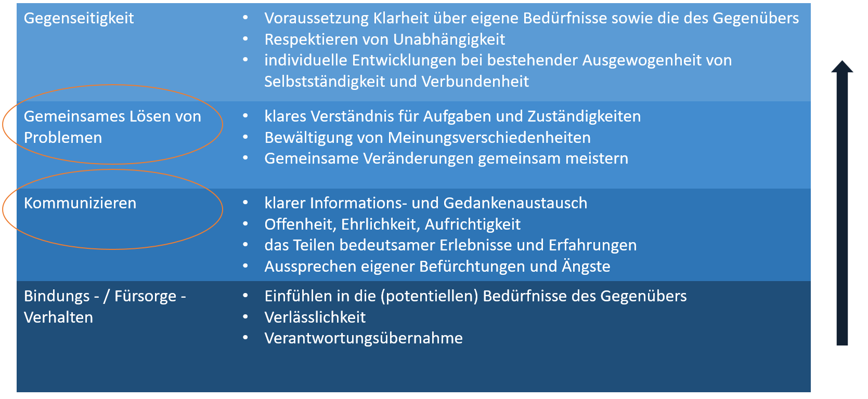
Was kann die Psychiatrie für Angehörige tun?
Entwicklung in Beziehungssystemen (Lyman C. Wynne 1985)

Slide 34
Was kann die Psychiatrie für Angehörige tun?
Spannungsfeld Schweigepflicht
Ausgangslage: Die Patient:in untersagt die Auskunft an Angehörige
Theorie: Art. 321 StGB
Schweigepflicht bedeutet, dass vorsätzlich keine besonders schützenswerten Personendaten unbefugt bekannt gegeben werden dürfen, von denen der Mitarbeiter bei der Ausübung seines Berufes, der die Kenntnis solcher Daten erfordert, erfahren hat.
Praxis: es darf zugehört und gesprochen werden
Es können, bei Anrufen beispielsweise, allgemeine Informationen zum Umgang mit beschriebenen Phänomenen gegeben werden. Wichtig ist, den Patienten darüber zu informieren.
Praxis: Schweigepflicht vs. therapeutische Beziehung

Slide 35
Was kann die Psychiatrie für Angehörige tun?
Spannungsfeld gesellschaftlicher Kontext
Ausgangslage: Die Betonung von Autonomie als hohes Gut in unserer westlichen, modernen Gesellschaft
Theorie: Gesellschaftliche Prämissen
Die Achtung von Autonomie des Patienten auch in der Psychiatrie als oberstes Prinzip (selbst bei Urteilsunfähigkeit) betont.
Praxis: Patientenautonomie vs. Bedürfnisse von Angehörigen
Das blosse Ablehnen medizinischer Massnahmen muss nicht automatisch Irrationalität oder Urteilsunfähigkeit bedeuten. Das individuelle Wohl besteht nicht aus medizinischer Normalität. Gesundheit ist entsprechend nicht für jedes Individuum der einzige und höchste Wert des menschlichen Lebens.

Slide 36
Was kann die Psychiatrie für Angehörige tun?
Allgemein
Einbeziehung nahestehender Menschen in eine Behandlung
Proaktive Kontaktaufnahme
Kontinuität, Freundlichkeit, auf Augenhöhe
Individuelle Informationen zum Krankheitsbild und Behandlung / Bewältigung
Einbeziehung in die Behandlungsplanung, Austrittsplanung

Slide 37
Hilfen
Angehörigenberatung PSG (www.psychiatrie-sg.ch/angehoerige)
www.angehoerige.ch (Plattform Angehörigenberatungen / Infomaterialien)
www.ofpg.ch (Ostschweizer Forum für psychische Gesundheit, inkl. FL)
www.stand-by-you.ch (Angehörigenvereinigng, auch in der Ostschweiz, ehemals VASK)
www.depressionen.ch, www.zwaenge.ch, www.aphs.ch (Angst / Panik), www.nahestehende-und-sucht.ch, und viele weitere
www.selbsthilfeschweiz.ch, www.kose.llv.li, www.selbsthilfe-vorarlberg.at (Selbsthilfe)
Trialog Liechtenstein (pausiert), www.trialog-antistigma.ch
Recovery College St.Gallen (www.psychiatrie-sg.ch, Kursprogramm zum Thema psychische Gesundheit)
www.vbw.li/sozialpsychiatrische-dienste

Slide 38
«Was alle angeht, können nur alle lösen. Jeder Versuch eines Einzelnen, für sich zu lösen, was alle angeht, muss scheitern.»
Friedrich Dürrenmatt: Die Physiker (1962)
Psychiatrie St.Gallen
Thomas Lampert
Klosterweg 1
7312 Pfäfers
thomas.lampert@psychiatrie-sg.ch

Slide 39



Slide 40

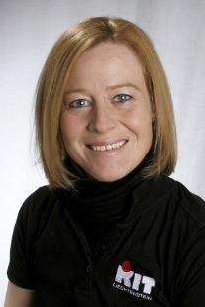
KIT - Stiftung für Krisenintervention
Bahnhofstrasse 16
Postfach 740
9494 Schaan
Telefon +423 230 05 06
kit@kit.li
www.kit.li
Herzlich Willkommen
Vanessa Schafhauser-Kindle
Geschäftsführerin
© KIT Liechtenstein
Vanessa Schafhauser-Kindle 2021

Slide 41
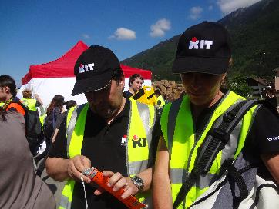
Geschichte des KIT Liechtenstein
Das Kriseninterventionsteam KIT wurde im Juni 1998 als Stiftung ins Leben gerufen. Gegründet wurde das KIT in der Absicht, in Liechtenstein schnellstmögliche Soforthilfe anbieten zu können. Dem Team ist es in kürzester Zeit gelungen, eine tragfähige Vernetzung, Bekanntheit und Vertrauen zu schaffen.
© KIT Liechtenstein
Vanessa Schafhauser-Kindle 2025

Slide 42
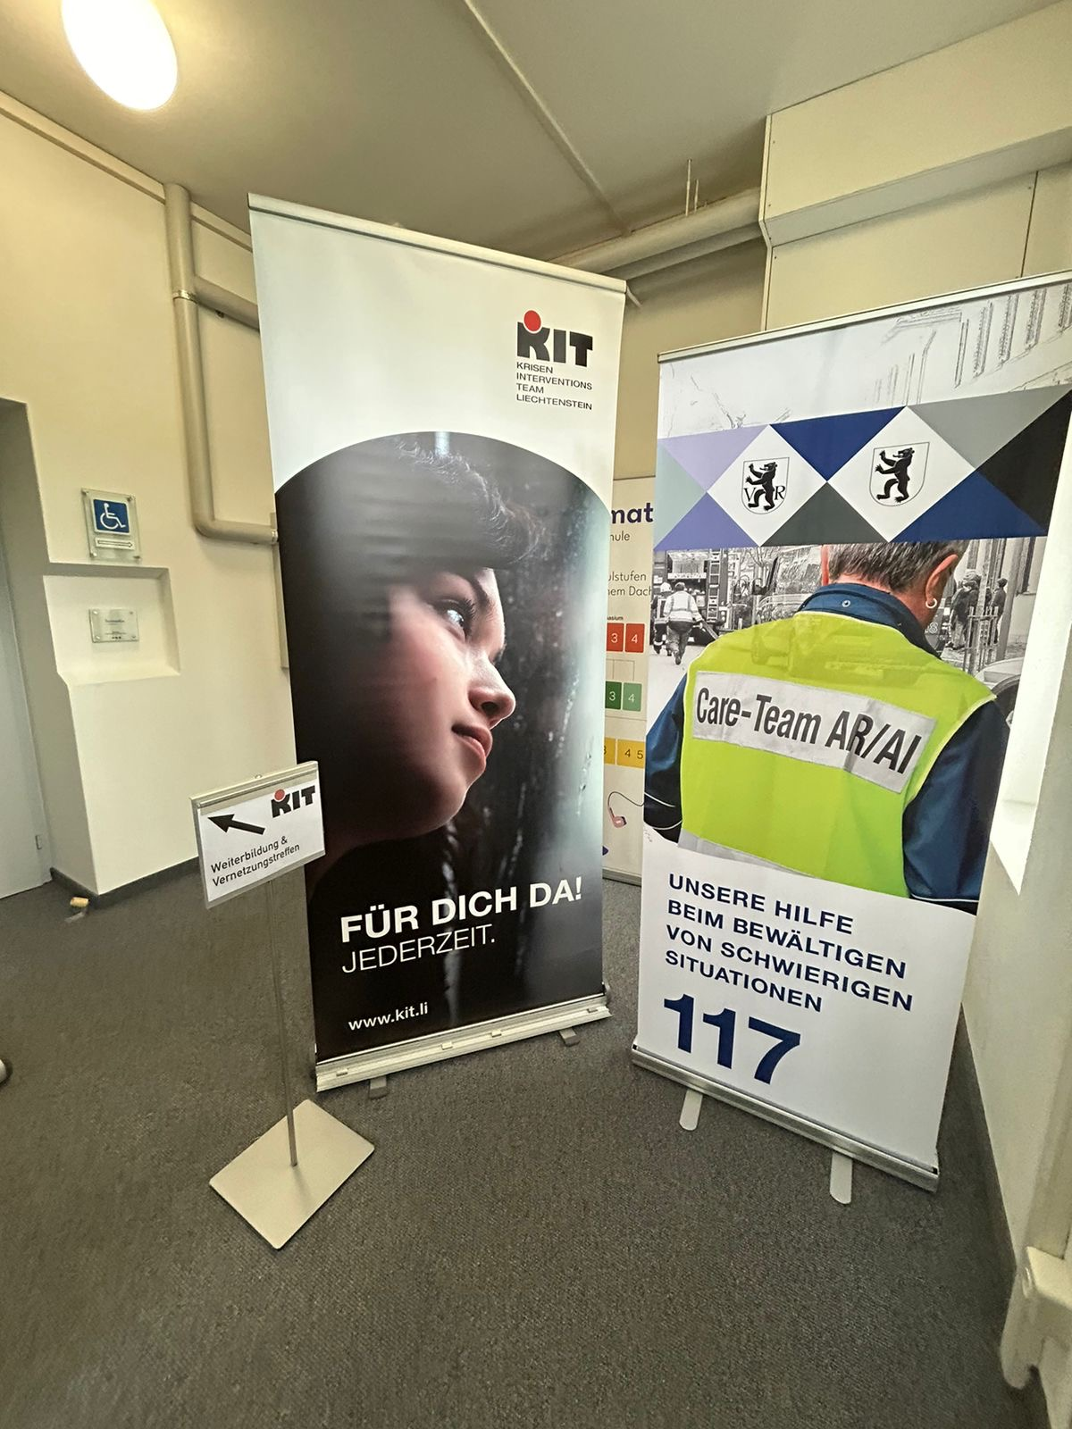
Organisation
Private Stiftung.
Private Spender.
Beitrag des Landes.
Die betroffenen Personen werden finanziell nicht belastet.
© KIT Liechtenstein
Vanessa Schafhauser-Kindle 2025

Slide 43
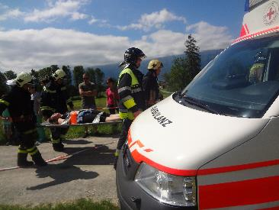
Was macht das KIT?
Auftrag:
Krisenintervention und z.T. Nachbearbeitung kritischer Ereignisse.
Psychosoziale Betreuung von Menschen, unmittelbar nach einem traumatogenen Ereignis, zeitlich nahe am Ereignis.
Ziele:
Die akute Belastung verringern und Folgeerkrankungen und –kosten vermeiden.
Durch Begleitung Betroffener in der Krise deren eigene Handlungsfähigkeit wieder herstellen.
Nicht für Betroffene – sondern mit den Betroffenen
© KIT Liechtenstein
Vanessa Schafhauser-Kindle 2025

Slide 44
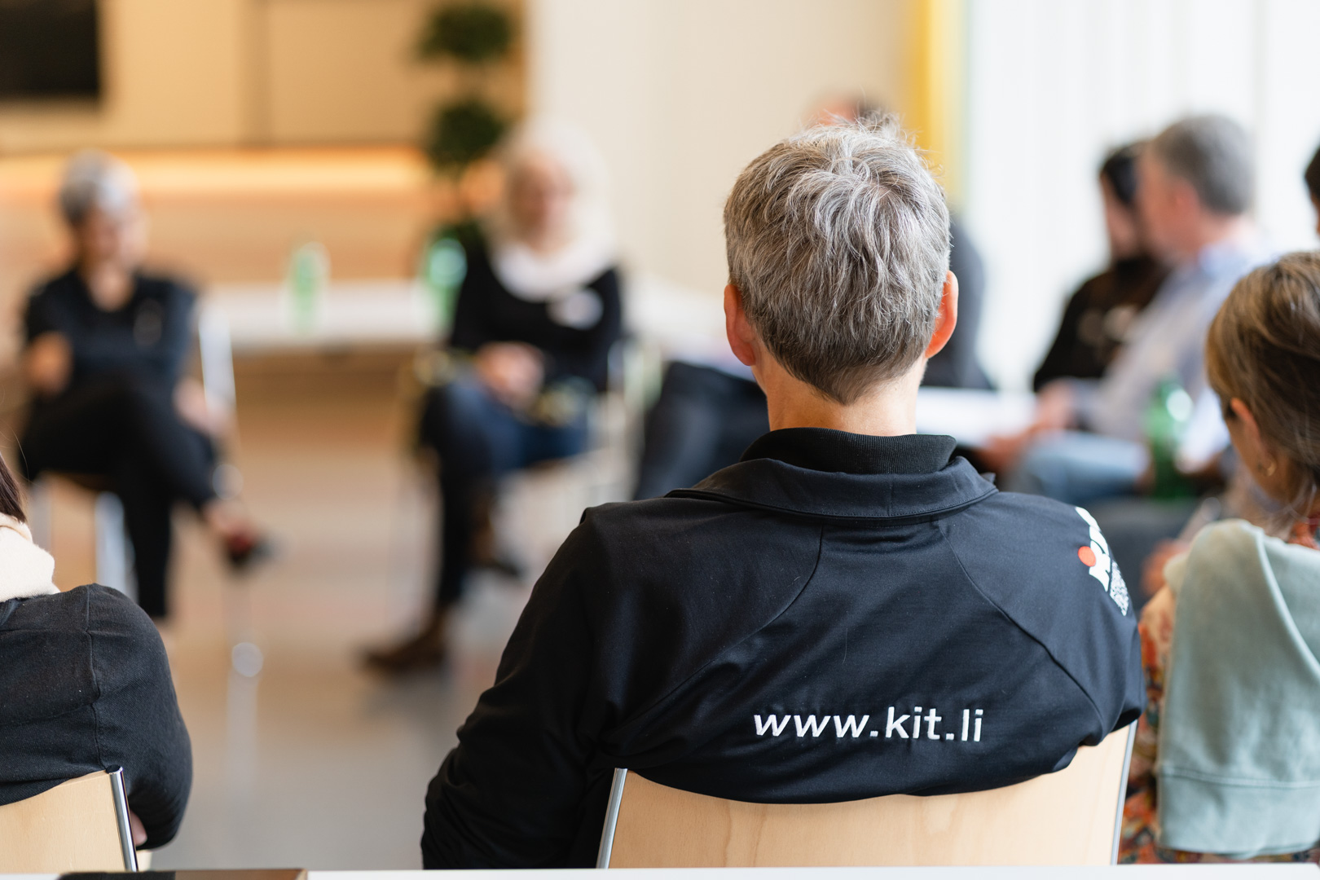
Einsatzspektrum
Überbringen von Todesnachrichten (mit Polizei).
Plötzlicher Tod eines Angehörigen (AGT).
Suizid und Suizidandrohung.
Häusliche Gewalt / Gewaltverbrechen.
Psychiatrischer Notfall / psychische Krise.
Plötzlicher Kindstod / perinataler Kindstod.
Arbeitsunfall / Verkehrsunfall.
Raubüberfall / Straftaten.
Todesfälle im „öffentlichen Raum“.
Mord/Mordversuch.
Krisen in Schulen.
© KIT Liechtenstein
Vanessa Schafhauser-Kindle 2025

Slide 45
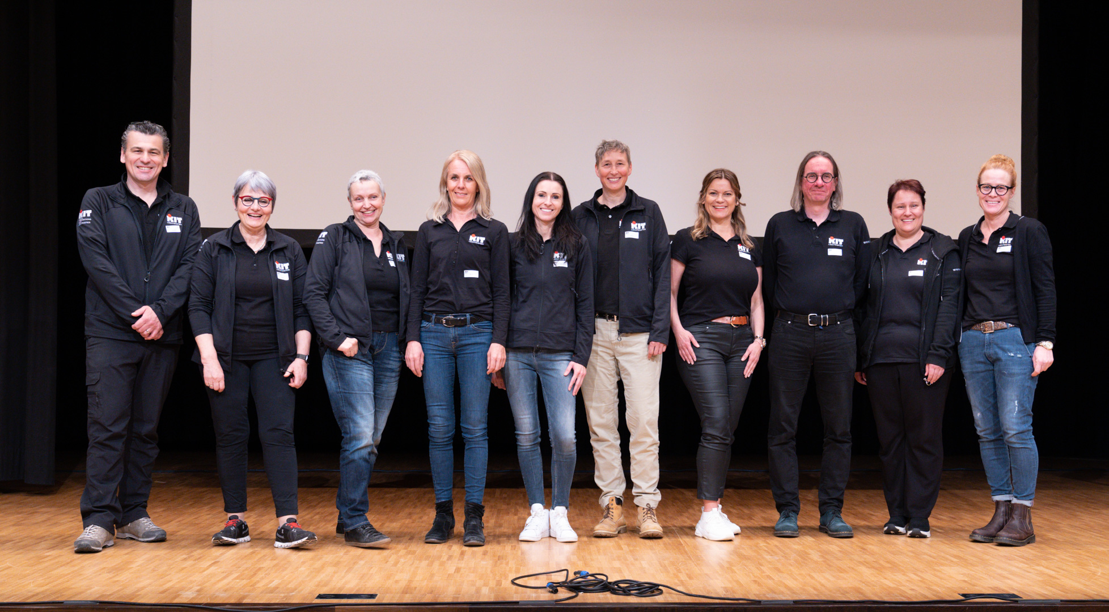
KIT – für wen?
Direkt Betroffene
Verletzte.
Unverletzte Überlebende.
KollegInnen und MitarbeiterInnen.
Eltern, Kinder, Freunde, Familienangehörige.
Schulen (Lehrpersonen, MitschülerInnen).
Zeugen und Zeuginnen.
Einsatzkräfte.
© KIT Liechtenstein
Vanessa Schafhauser-Kindle 2025

Slide 46
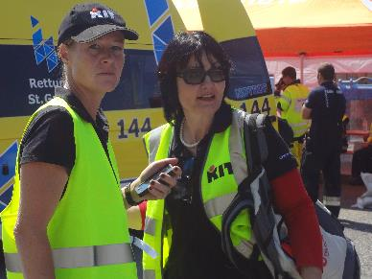
Aufgebot
I. d. R. durch Polizei.
Es besteht ein Pikettdienst
rund um die Uhr (Pager, Handy).
Wenn kein Notfall vorliegt:
Telefondienst KIT-Sekretariat.
© KIT Liechtenstein
Vanessa Schafhauser-Kindle 2025

Slide 47
Ereignisse
© KIT Liechtenstein
Vanessa Schafhauser-Kindle 2025

Slide 48
Uhrzeitenstatistik
© KIT Liechtenstein
Vanessa Schafhauser-Kindle 2025

Slide 49
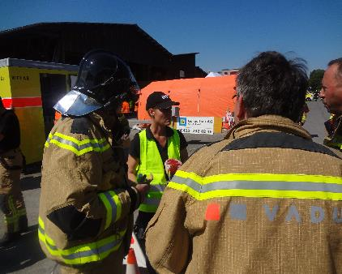
Vielen Dank für ihre Aufmerksamkeit
KONTAKT
Bahnhofstrasse 16
Postfach 740
9494 Schaan
+423 230 05 06
kit@kit.li
© KIT Liechtenstein
Vanessa Schafhauser-Kindle 2021

